Slide 1



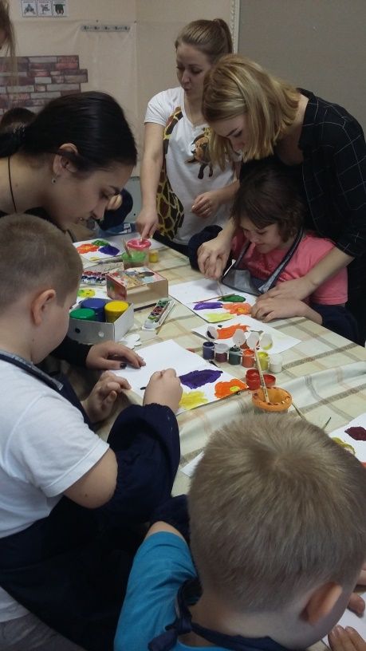
«Адаптеры» г. Сургут, ХМАО
Проект Городского общественного детского движения «Школьный волонтёрский корпус»
Помогать детям
– наше призвание!

Slide 2






Введение
Аутизм представляет собой нарушение развития нервной системы, для которого свойственны многообразные проявления, отмечаемые впервые в младенческом или детском возрасте, и устойчивое течение расстройства, как правило, без ремиссий.
Аутизм — состояние, характеризующееся преобладанием замкнутой внутренней жизни, активным отстранением от внешнего мира, бедностью выражения эмоций.
Вопреки распространённому убеждению, дети - аутисты отнюдь не предпочитают одиночество — им сложно завязывать и поддерживать дружеские отношения. Согласно исследованиям, чувство одиночества у них связано, скорее, с низким качеством имеющихся отношений, нежели с небольшим числом друзей.
По мнению специалистов учреждений – партнеров такая практика продуктивного общения реально поможет детям адаптироваться в жизни и выстраивать коммуникации со сверстниками и взрослыми.
В начале реализации проекта в реабилитационном центре «Добрый волшебник» мы общались с детьми, при организации мастер-класса «Изготовление новогодней игрушки» и при проведении Новогоднего утренника, организованного нами.

Slide 3





Введение
В «Лого-ритме» и в «Счастье» практика общения с детьми отличается от приобретенного ранее нами опыта. Здесь мы выступили в роли участников занятий, дети которые проходят здесь реабилитацию общались с нами, мы выступали в роли тьюторов на занятиях, которые требовали от детей выполнения каких-либо операций, действий.
Тьютор – это посредник между ребёнком с особенностями развития и другими детьми и взрослыми жизненной среде. Взаимодействие тьютора и ребёнка – это поступательное движение от «симбиоза» с тьютором к максимальной самостоятельности ребёнка в жизни. Тьютор – педагог сопровождения - «адаптер» к окружающему миру.
На момент создания данного проекта определился план дальнейшей волонтёрской деятельности, были определены занятия, на которых необходимо присутствие нас в роли тьюторов, волонтёров и составлен график работы в соответствии с наличием свободного времени.

Slide 4


Доброта открывает все дороги!

Slide 5

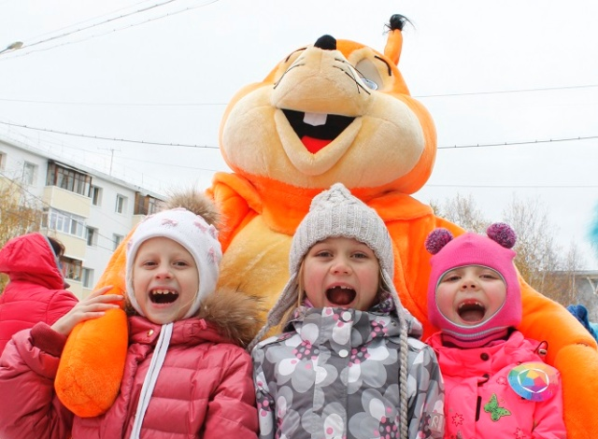
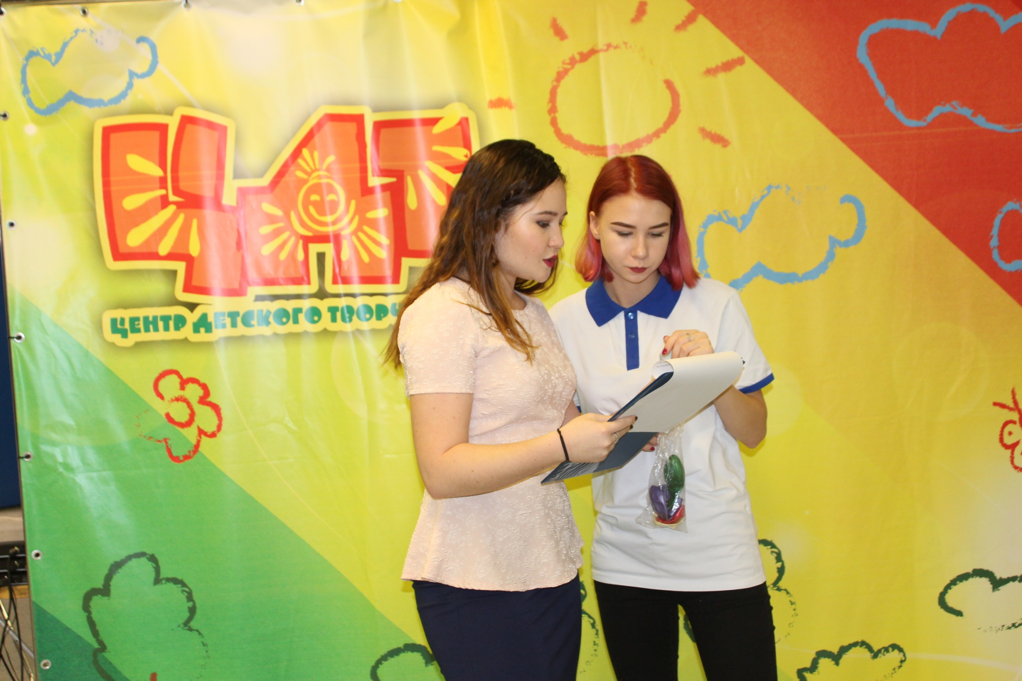
С чего всё началось?
Мы – дети, и мы все разные, у каждого есть свои особенные потребности, свой собственный путь в общество. Кому-то очень просто стать частью общества и вхождение в него (в это общество) проходит незаметно для ребёнка, а для кого-то из-за особенностей развития или ограниченных возможностей здоровья это вхождение составляет очень сложную иногда непосильную задачу.
Встретившись с детьми немного отличающихся от нас своими особенностями, мы поняли, что можем стать для них опорой на этом сложном пути вхождения в общество, неким тренажером для коммуникации с посторонними и не всегда знакомыми людьми в различных ситуациях – т.е. адаптерами к окружающему их миру.
Так появилась идея нашего проекта, цель которого создание волонтёрского отряда из числа неравнодушных старшеклассников, готовых помочь «особым» детям стать частью окружающего нас мира и стать тренажером (адаптером) в выстраивании коммуникаций с другими людьми.
Улыбнись, и тебе улыбнутся в ответ!

Slide 6

АДАПТЕРЫ
Цель проекта «Адаптеры» – создание условий для социальной адаптации детей с РАС и другими нарушениями развития, вовлечение волонтёров ГОДД «Школьный волонтёрский корпус» в социальное волонтёрство, воспитание активного, компетентного участника волонтёрского движения.
Проект направлен на создание условий для социальной адаптации детей с расстройствами аутистического спектра (РАС) через тьюторское сопровождение волонтёрами ГОДД «Школьный волонтёрский корпус», прошедшими предварительное обучение, детей с ОВЗ на занятиях, проводимых специалистами Центра инклюзивного образования и социальной адаптации «Счастье» в соответствии с расписанием занятий.
Мы стали поддержкой и опорой особенным детям на этом сложном пути вхождения их в общество, неким тренажером для коммуникации с посторонними, порой незнакомыми людьми в различных ситуациях – т.е. адаптерами к окружающему их миру.

Slide 7
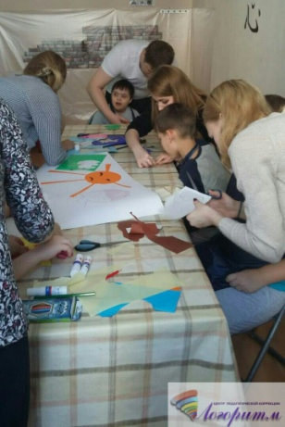
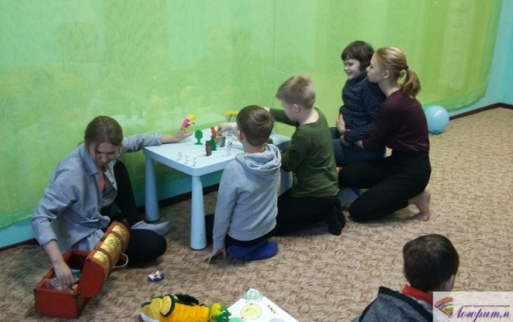
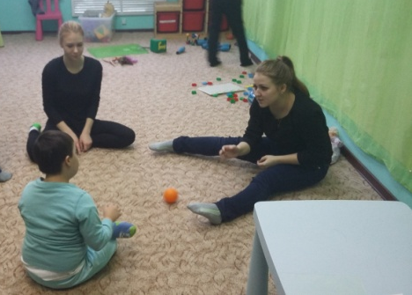

Для достижения поставленной цели мы определили следующие задачи:
Собрать группу старшеклассников, готовых заниматься волонтёрской деятельностью с «особыми» детьми.
Пройти обучение у специалистов по дефектологии способам тьюторской поддержки «особых» детей и методам продуктивного взаимодействия с ними.
Определить типы занятий, присутствие на которых волонтёров-тьюторов будет наиболее продуктивным для «особых» детей.
Сформировать график работы волонтёров в соответствии с потребностями учреждений – партнёров проекта и возможностями участников проекта (старшеклассников).
Создать группу в социальной сети VK для распространения достоверной информации об аутизме и для привлечения волонтёров из числа заинтересованных и неравнодушных старшеклассников (возможно профессионально ориентированных на обучение по направлению дефектология).

Slide 8

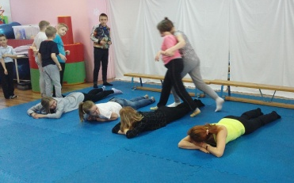
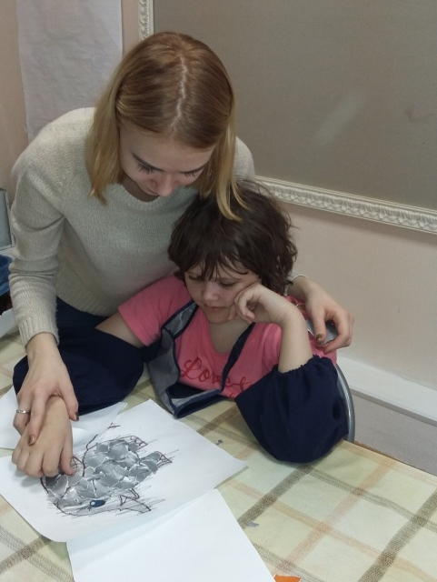
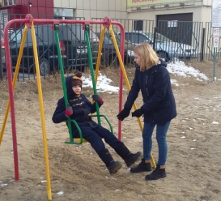
Уже 6 ЛЕТ мы принимаем самое активное участие в деятельности Центра инклюзивного образования и социальной адаптации «Счастье» – помогаем педагогам в организации и проведении занятий с особенными детьми
ПОЁМ
РИСУЕМ
ГУЛЯЕМ НА СВЕЖЕМ ВОЗДУХЕ
ЗАНИМАЕМСЯ СПОРТОМ
ИГРАЕМ В ПОДВИЖНЫЕ ИГРЫ
УЧИМСЯ ПОСЕЩАТЬ
ОБЩЕСТВЕННЫЕ
МЕСТА

Slide 9

МЫ ОБУЧАЕМСЯ РАБОТЕ
С ОСОБЕННЫМИ ДЕТЬМИ
Обучающий семинар «Организация работы с детьми ОВЗ и оказание первой медицинской помощи», 23 января 2017 года, БУ ВО ХМАО – Югры «Сургутский государственный университет».
Обучающий семинар для волонтёров-школьников «Организация работы с детьми с ограниченными возможностями здоровья», проходит 2 раза в учебном году в сентябре и январе 2017, 2018, 2019, 2020 (дистанционно), 2021 (дистанционно), 2022 гг. в МАОУ ДО ЦДТ.
К СЛЕДУЮЩЕМУ УЧЕБНОМ ГОДУ уже идёт подготовка к новым семинарам и тренингам для волонтёров. Мы набираем НОВУЮ команду!
Мы РАДЫ новым участникам проекта!

Slide 10
Мы считаем, что:
Каждый ребёнок имеет основное право на образование и должен иметь возможность получать и поддерживать приемлемый уровень знаний.
Каждый ребёнок имеет уникальные особенности, интересы, способности и учебные потребности.
Необходимо разрабатывать системы образования и выполнять образовательные программы так, чтобы принимать во внимание широкое разнообразие этих особенностей и потребностей.
И что наш проект имеет конкретную пользу для конкретных детей и для нас это важно!

Slide 11
Восемь принципов инклюзивного образования, соблюдение которых на наш взгляд сделают этот мир лучше:
Ценность человека не зависит от его способностей и достижений;
Каждый человек способен чувствовать и думать;
Каждый человек имеет право на общение и на то, чтобы быть услышанным;
Все люди нуждаются друг в друге;
Подлинное образование может осуществляться только в контексте реальных взаимоотношений;
Все люди нуждаются в поддержке и дружбе ровесников;
Для всех обучающихся достижение прогресса скорее может быть в том, что они могут делать, чем в том, что не могут;
Разнообразие усиливает все стороны жизни человека.

Slide 12
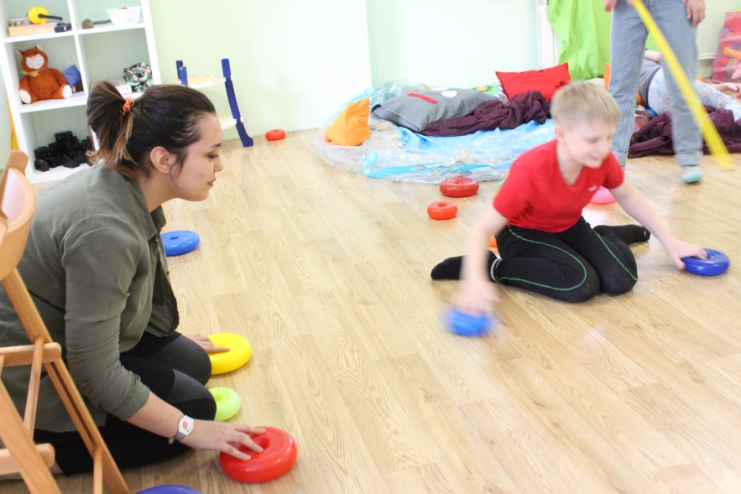

Путь волонтёра – дорога добра!
И наша дорога соткана из добра и помощи всем нуждающимся в ее получении!

